Slide 1
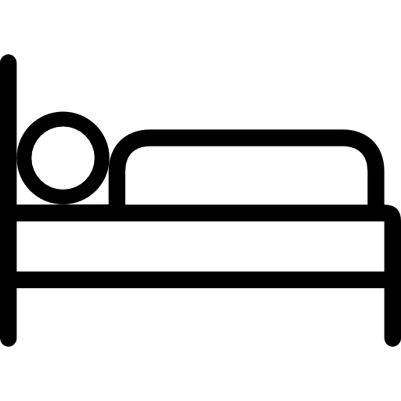
Abandoned Hotel
Zork Game von Oliver und Yanis

Slide 2
Inhalt
Einleitung
Geschichte von Zork
Spielkonzept und –mechanik
Die Struktur des Spiels
Die Herausforderungen
Entwicklung und Fortschritt
Technische Aspekte
Fehler und Lösungen
Fazit

Slide 3

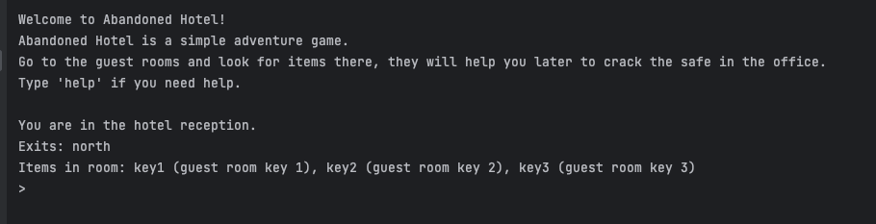
Einleitung

Slide 4
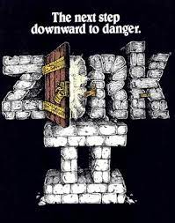
Geschichte von Zork
Ursprung und Pionierarbeit:
Pionierarbeit in den späten 1970er Jahren von MIT-Studenten.
Veröffentlicht von Infocom im Jahr 1980.
Kultstatus und Einfluss:
Schneller Kultstatus in der Gaming-Community.
Einführung von Textbefehlen für die Interaktion.
Modernes Erbe:
Beeinflusste moderne Textadventure-Spiele und Humor.
Fortdauernder Einfluss in Spielen und anderen Medien.
Notes:
Geschichte von Zork
Entstehung und Frühe Entwicklung:
1977-1979: Zork wurde in den späten 1970er Jahren von Tim Anderson, Bruce Daniels, Dave Lebling und Marc Blank am MIT entwickelt.
1980: Das Spiel wurde von Infocom, einem der ersten Unternehmen, die sich auf Textadventure-Spiele spezialisierten, veröffentlicht.
Spiel-Engine: Zork wurde auf der ZIL (Zork Implementation Language) entwickelt, die es ermöglichte, komplexe und immersive Welten in reinem Text darzustellen.
Zork Trilogy und Ausbau des Universums:
1980-1982: Die ersten drei Spiele, Zork I: The Great Underground Empire, Zork II: The Wizard of Frobozz und Zork III: The Dungeon Master, bildeten die ursprüngliche Zork-Trilogie.
Erweiterungen und Spin-offs: Später wurden weitere Spiele veröffentlicht, die das Zork-Universum erweiterten, darunter Beyond Zork, Zork Zero und Zork: Nemesis.
Einfluss auf Textadventure-Spiele:
Wegbereiter des Genres: Zork gilt als eines der ersten und einflussreichsten Textadventure-Spiele, die das Genre populär machten.
Spielmechanik: Die Einführung von Textbefehlen, die es den Spielern ermöglichten, mit der Spielwelt zu interagieren, war bahnbrechend.
Kultstatus und Modernes Erbe:
Kultstatus: Zork erlangte schnell Kultstatus unter Computerspielfans und etablierte den Humor und die Erzählweise, die später für Textadventure-Spiele charakteristisch wurden.
Modernes Erbe: Obwohl die ursprünglichen Zork-Spiele nicht mehr aktiv entwickelt werden, lebt ihr Erbe in modernen Spielen, Büchern und anderen Medienformen fort.
Zork ist nicht nur ein Spiel, sondern ein wichtiger Meilenstein in der Geschichte der Computerspiele, der die Grundlagen für das Genre der Textadventure-Spiele legte und die Vorstellungskraft von Spielern weltweit beflügelte.

Slide 5
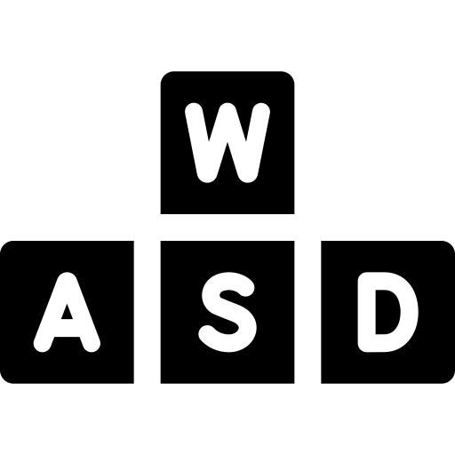



Unsere Idee
Einzigartige Steuerung:
Intuitive Tastatureingaben für einzigartige Kampfmanöver.
Star Wars-Thema:
Lichtschwerter und beliebte Charaktere für Star Wars-Fans.
Einfache Bedienung:
Minimale Tasten für ein unkompliziertes Spielerlebnis.
Realistische Bewegungen:
Natürliche Bewegungen für maximale Immersion.
Kreatives Teamwork:
Gemeinschaftliche Entwicklung für Originalität und Spaß.

Slide 6
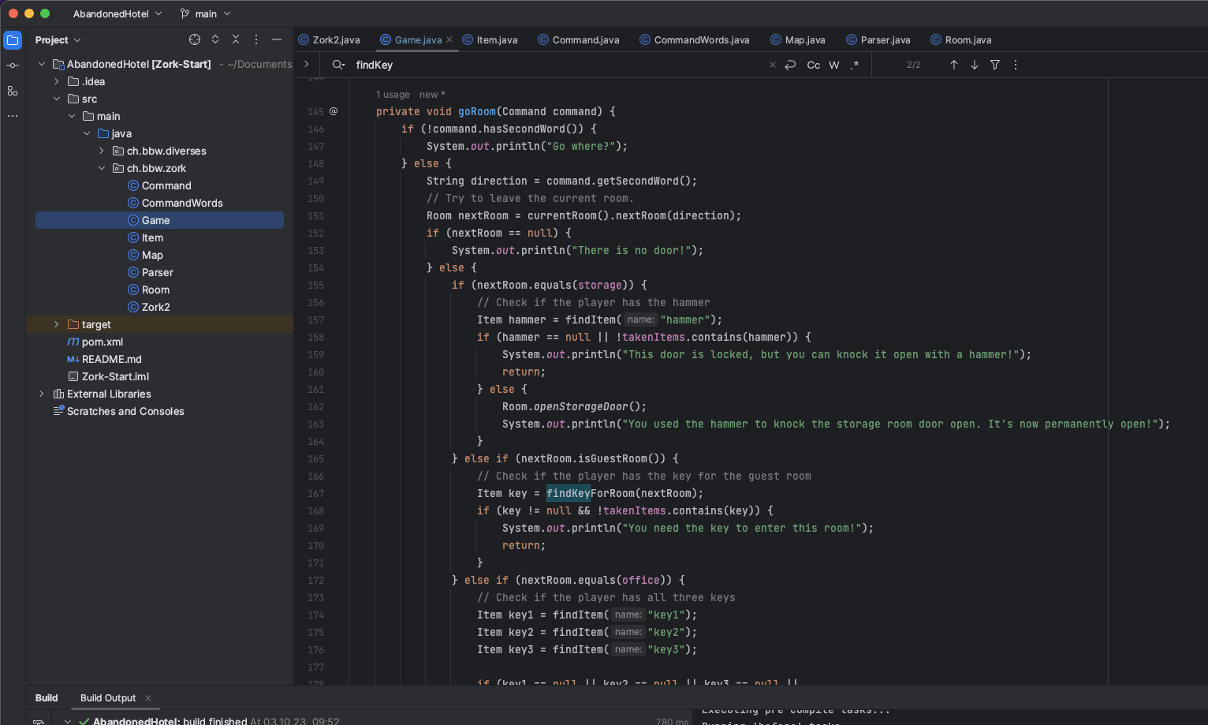
Entwicklungsprozess

Slide 7
Lektion 1 & 2
Entscheidung für das Zork-Spiel
Ursprüngliche Idee für ein Star Wars Fighting Game.
Umschwenken zur Entwicklung eines Zork-Spiels.
Spielidee und Konzeptualisierung
Beginn der Ausarbeitung der Spielidee für das Zork-Spiel.
Erstellung eines detaillierten Konzepts für das Spiel.
Kommunikation mit dem Lehrer
Vorbereitung der Spielidee für die Präsentation.
Versenden des Konzepts an Herr Cavuoti zur Genehmigung.
Erhalt des "Oke" (Okay) von Herr Cavuoti für die Umsetzung.

Slide 8

Lektion 3 & 4
Start der Programmierarbeit am Zork-Spiel.
Verwendung von Intellij's "Code with me" für gemeinsame Programmierung.
Implementierung von Spiellogik und Interaktionen.
Debugging und kontinuierliche Verbesserungen basierend auf Tests und Feedback.

Slide 9

Lektion 5 & 6
Fortgesetzte Programmierung des Zork-Spiels.
Erstellung der Spielregeln und Anleitungen.
Vorbereitung der Abschlusspräsentation mit PowerPoint.
Grafik- und Benutzeroberflächenoptimierungen.
Teamkoordination und Aufgabenverteilung.
Codeoptimierung für Leistung und Stabilität.

Slide 10

Lektion 7 & 8
Finalisierung des Zork-Spiels basierend auf Feedback.
Optimierung der Präsentationsmaterialien.
Probelauf der Präsentation und Verbesserung der Präsentationstechniken.
Überarbeitung der PowerPoint-Präsentation für Klarheit und Präzision.
Teamtreffen für die letzten Absprachen zur Präsentation.

Slide 11

Spielvorschau

Slide 12

Zusammenfassung
Erfolgreiches Zork-Spiel:
Vollständig entwickelt und umgesetzt.
Effiziente Teamarbeit:
Nutzung von "Code with me" für kollaboratives Programmieren.
Klare Kommunikation:
Lehrer-Genehmigung erhalten.
Kompakte Dokumentation:
Prägnante Projektdokumentation erstellt.
Wertvolle Erfahrung:
Verbesserte Programmierkenntnisse erworben.
Herausforderungen gemeistert:
Lösungen für verschiedene Probleme gefunden.

Slide 13

Danke fürs Zuhören
Habt ihr noch Fragen?

